Slide 1

Programación II
Serialización

Slide 2
Interfaces
La serialización en Java es el proceso de convertir un objeto en una secuencia de bytes, de modo que pueda ser almacenado en un archivo o enviado a través de una red. La deserialización es el proceso inverso, donde esta secuencia de bytes se convierte nuevamente en un objeto. Este proceso permite que los objetos persistan fuera del entorno de ejecución de Java.

Slide 3
Preparar una Clase para la Serialización
Para que una clase sea serializable, debe implementar la interfaz Serializable. Esta es una interfaz "marcador" (no tiene métodos), que le indica al sistema de Java que la clase puede ser serializada.

Slide 4
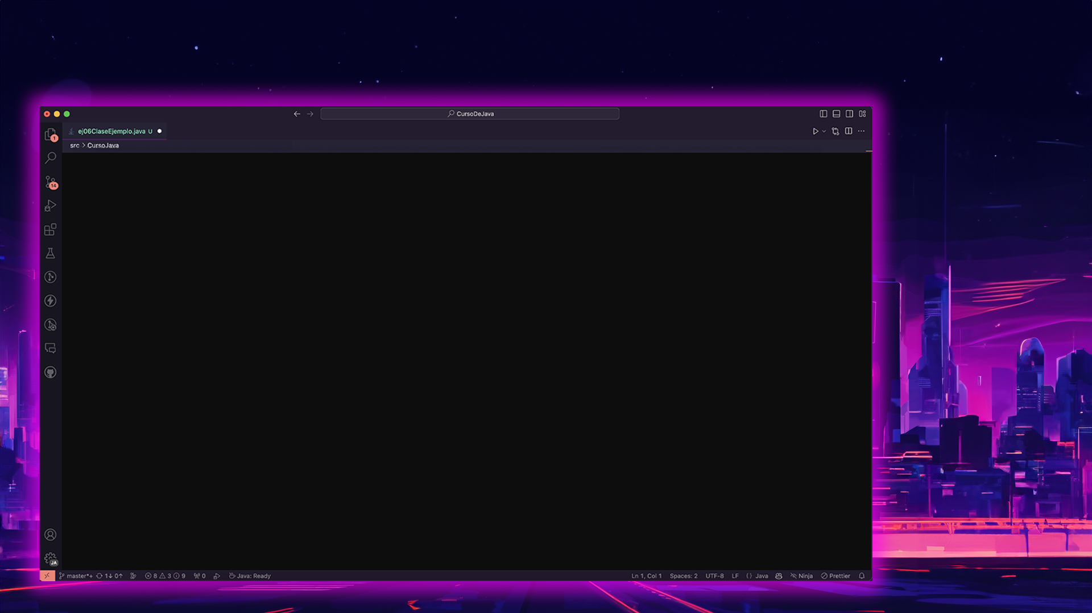
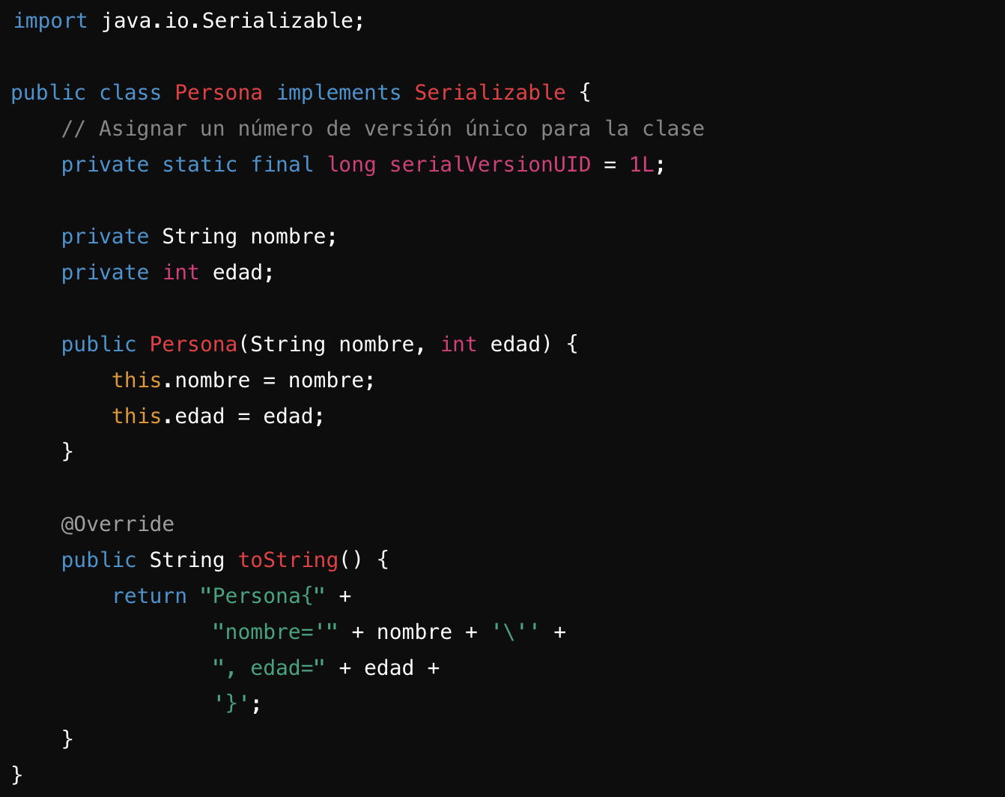
Preparar una Clase para la Serialización

Slide 5
Serializar un Objeto
Para serializar un objeto, utilizamos ObjectOutputStream junto con FileOutputStream. ObjectOutputStream escribe el objeto en un flujo de salida de archivo.

Slide 6
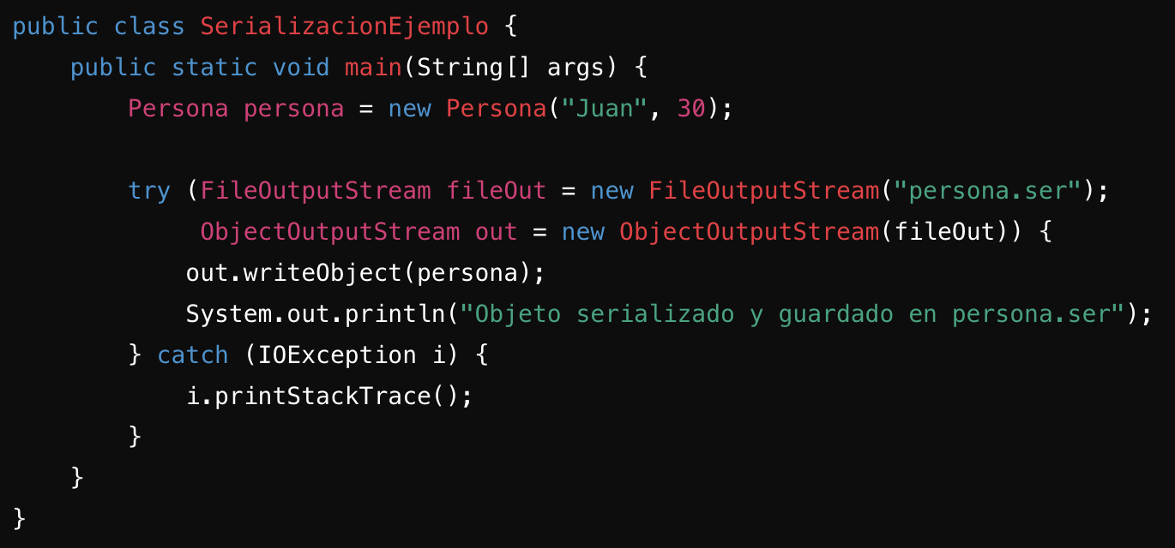
Serializar un Objeto

Slide 7
Deserializar un Objeto
Para deserializar un objeto, usamos ObjectInputStream junto con FileInputStream. ObjectInputStream lee el objeto desde el archivo.

Slide 8
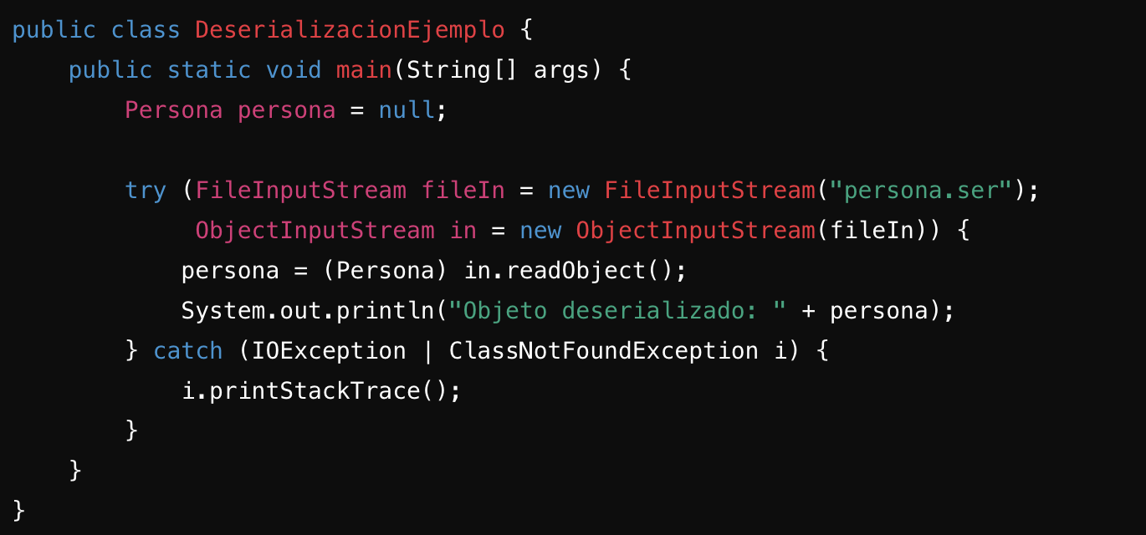
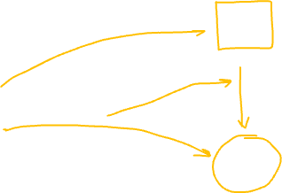

Deserializar un Objeto

Slide 9
Versión de Serialización
La variable serialVersionUID es un identificador único que se usa durante la deserialización para verificar que el emisor y el receptor de un objeto tengan versiones compatibles de la clase. Si la clase cambia y no actualizamos el serialVersionUID, Java lanzará un error InvalidClassException durante la deserialización.

Slide 10
Versión de Serialización

Slide 11
Excluir Campos de la Serialización
Al usar la palabra clave transient antes de un campo, este se excluye de la serialización. Esto es útil si tienes información que no debería guardarse (como contraseñas).

Slide 12
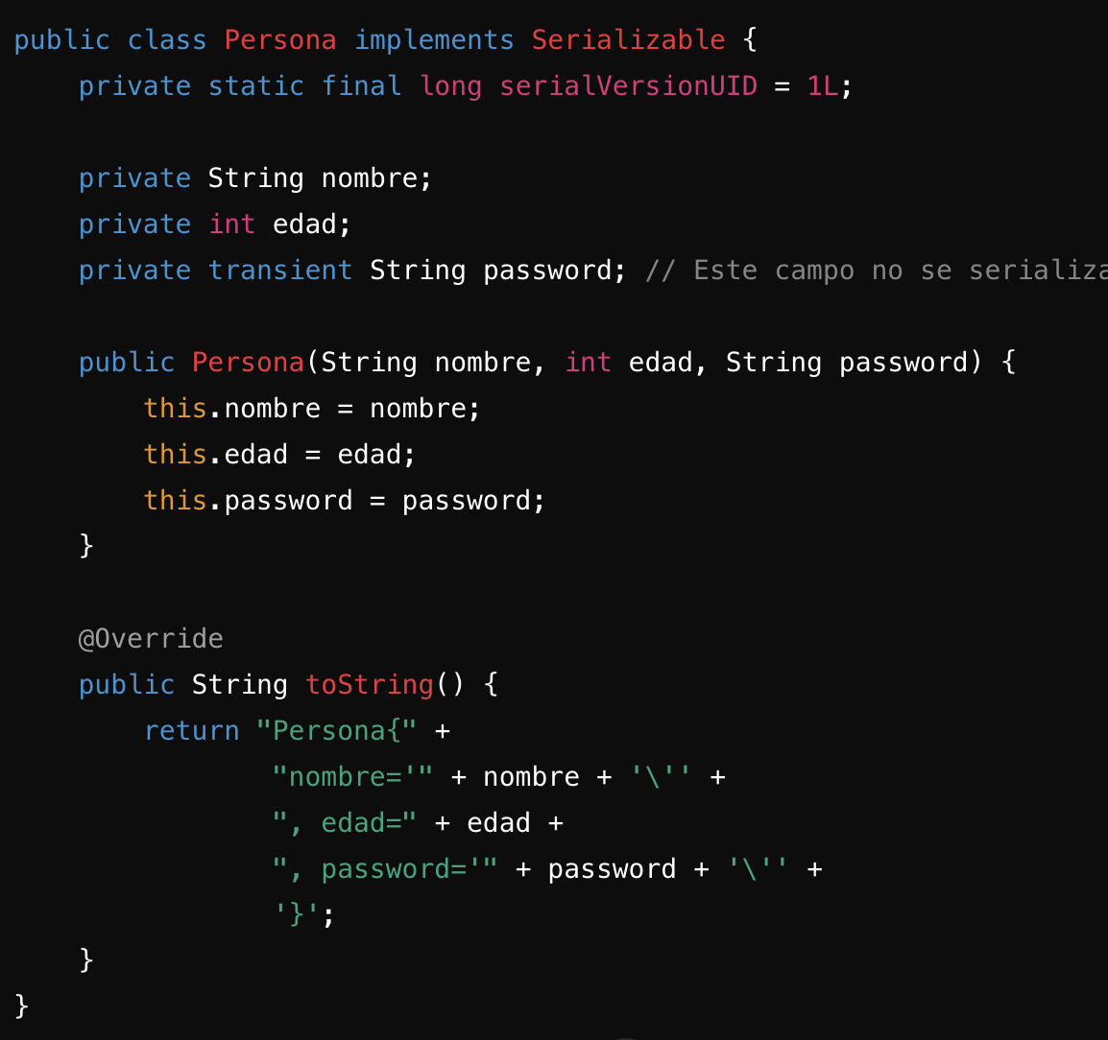
Excluir Campos de la Serialización

